Slide 1
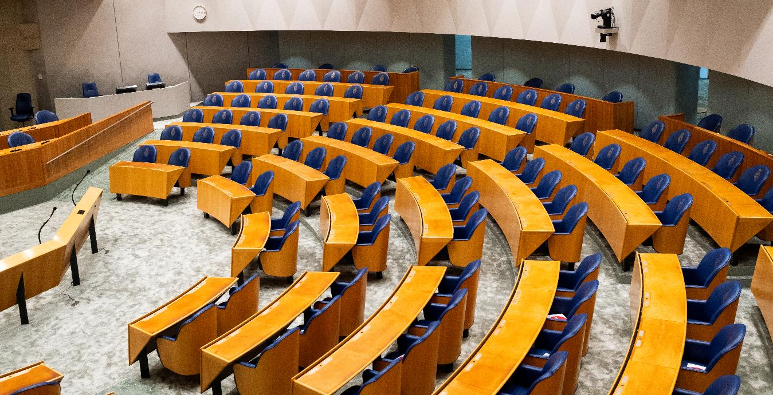
Politiek jargon-bingo
Notes:
Voeg voor de openingsdia een afbeelding toe uit het ProDemos beeldarchief.
Ga in het menu naar Schikken / Naar achtergrond
Vergroot zonodig de afbeelding, zorg dat het kader gevuld is en maak een aardige uitsnede.

Slide 2
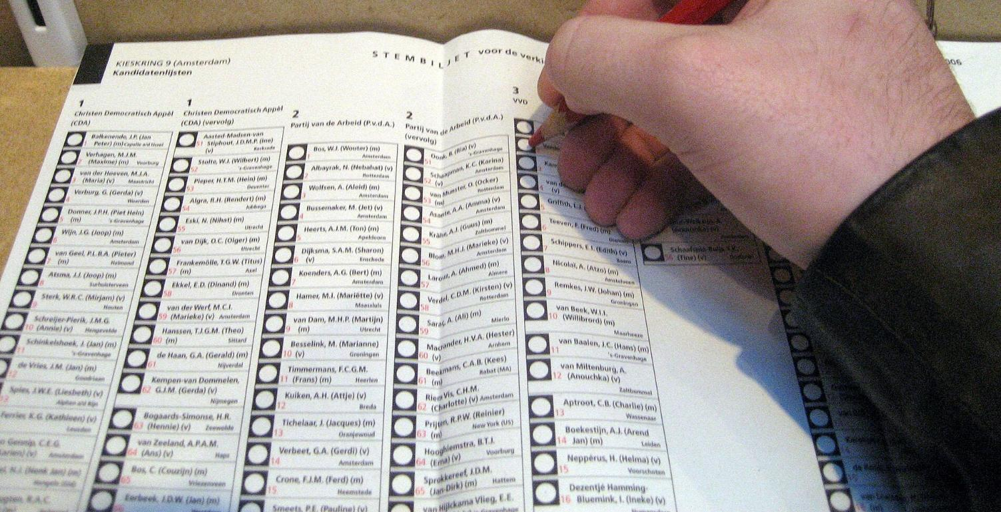
Iemand die niet weet op wie hij moet stemmen.

Slide 3
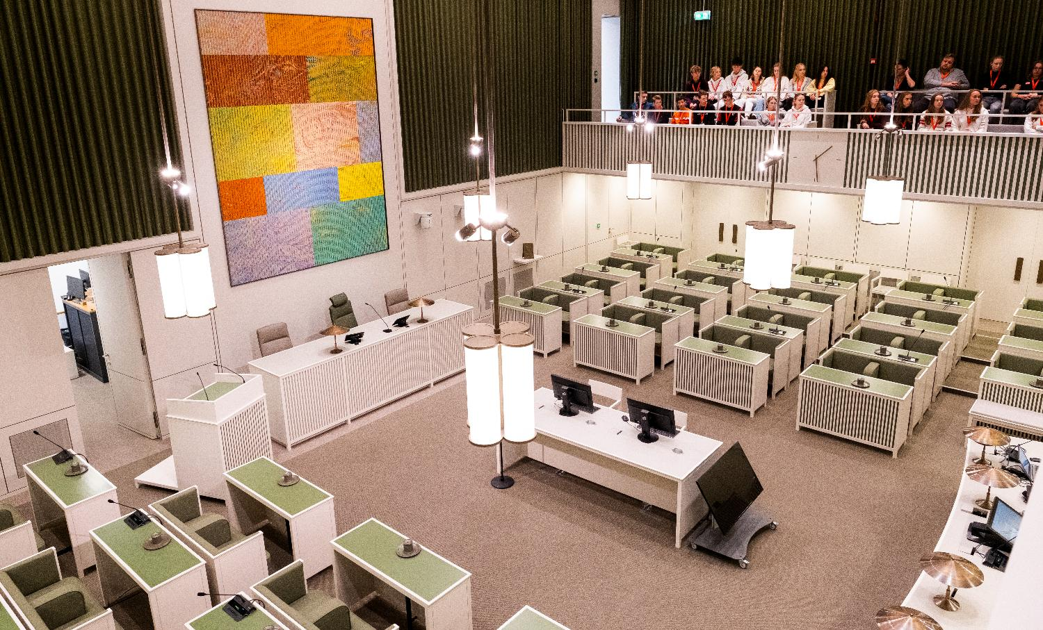
Een ander woord voor Eerste Kamer.

Slide 4
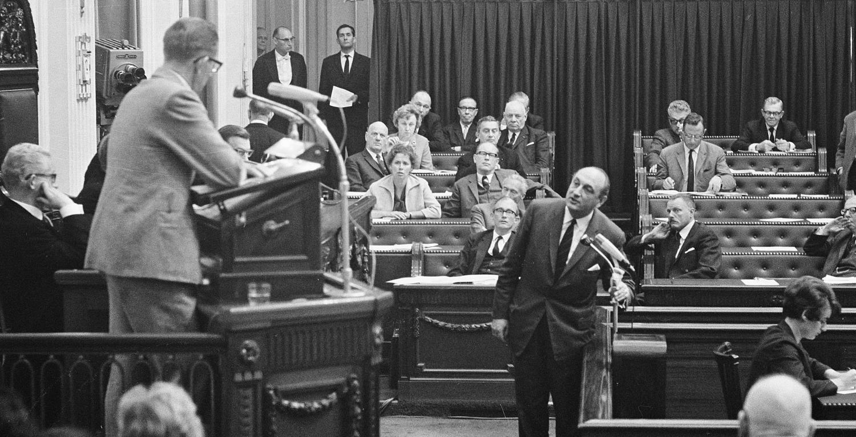
Een Kamerlid dat een vraag stelt
tijdens de speech van een ander Kamerlid (of minister of staatssecretaris)
is aan het ...

Slide 5
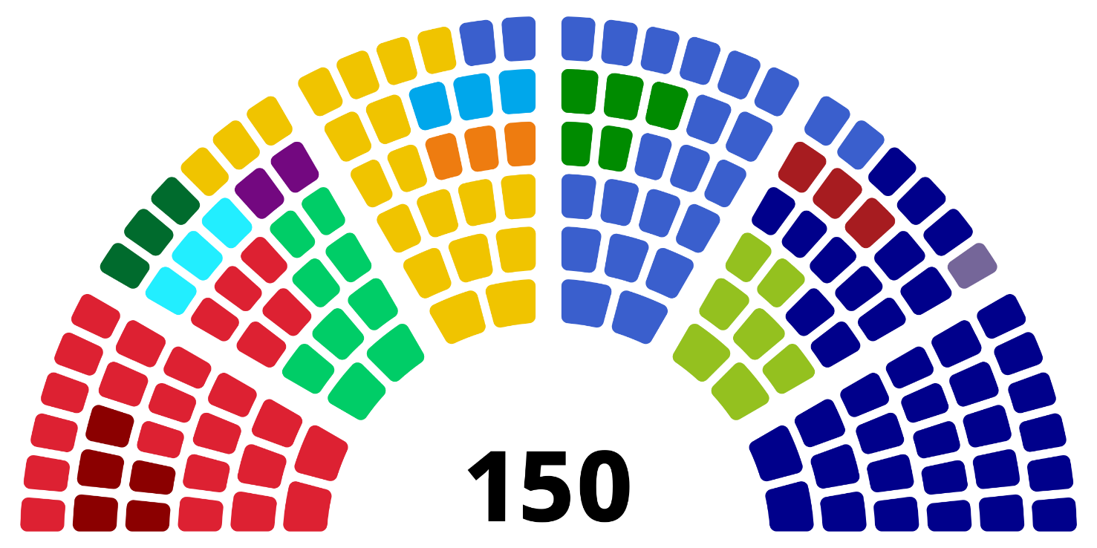
Volksvertegenwoordigers van dezelfde partij zitten in dezelfde...

Slide 6
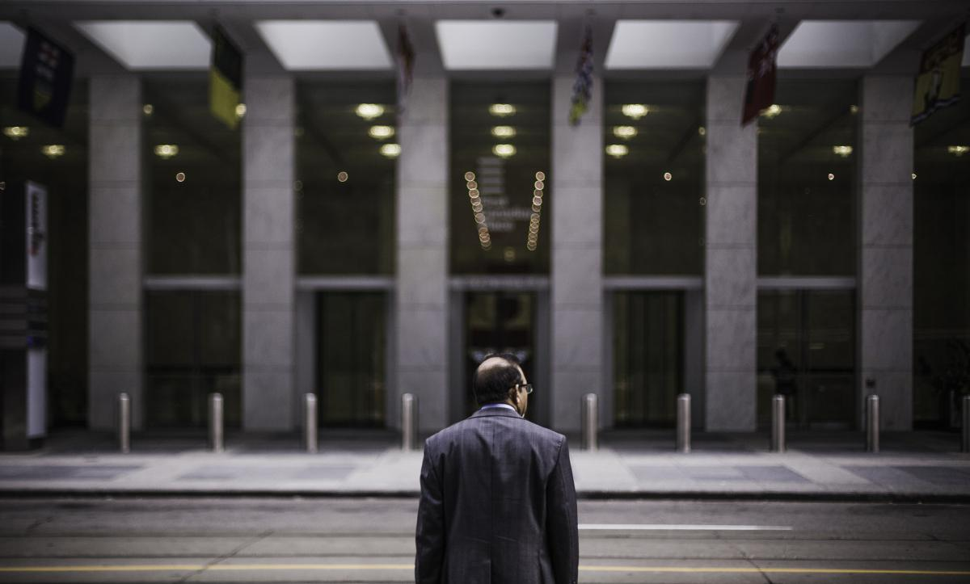
Iemand die verzwijgt wat hij of zij wil bereiken heeft een...

Slide 7
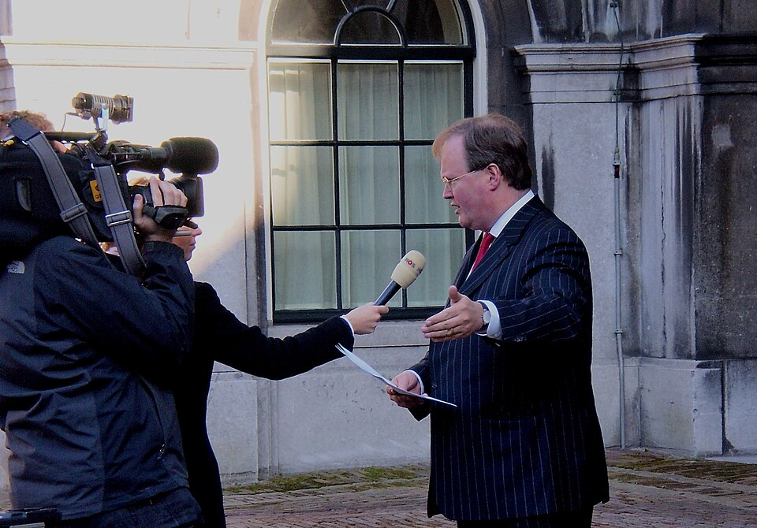
Iemand die probeert het beleid
van een politicus zo positief mogelijk
in de media te krijgen.

Slide 8
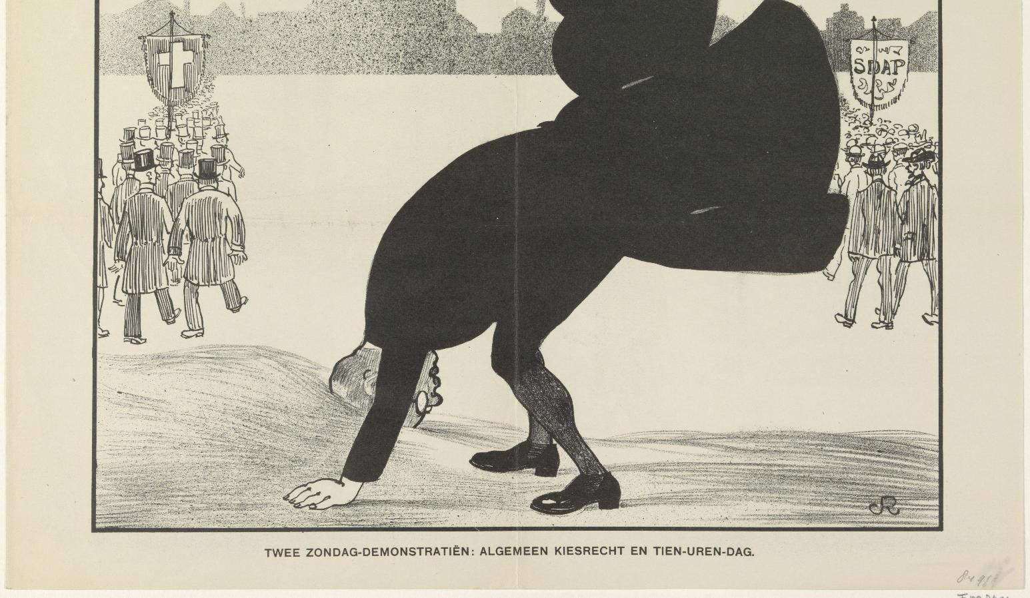
Een politicus die de negatieve gevolgen van zijn beleid bewust niet wil zien,
is bezig met...

Slide 9
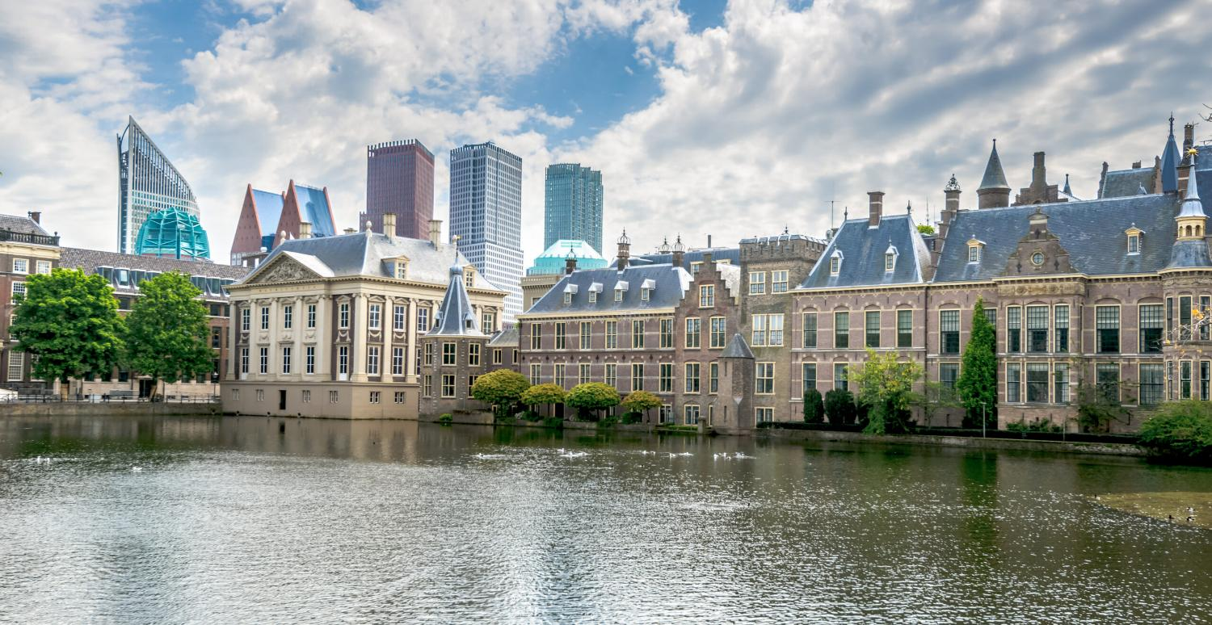
Een kabinet dat ontslag heeft genomen, maar nog blijft zitten om lopende zaken af te handelen.

Slide 10

Op een informele manier invloed uitoefenen op politici.

Slide 11
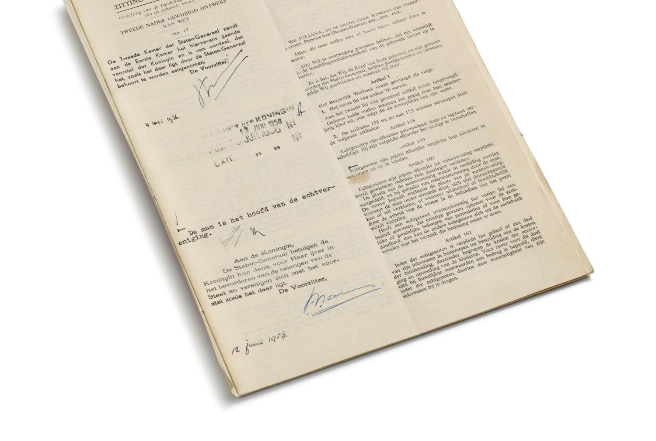
Een wijziging van een wetsvoorstel.

Slide 12
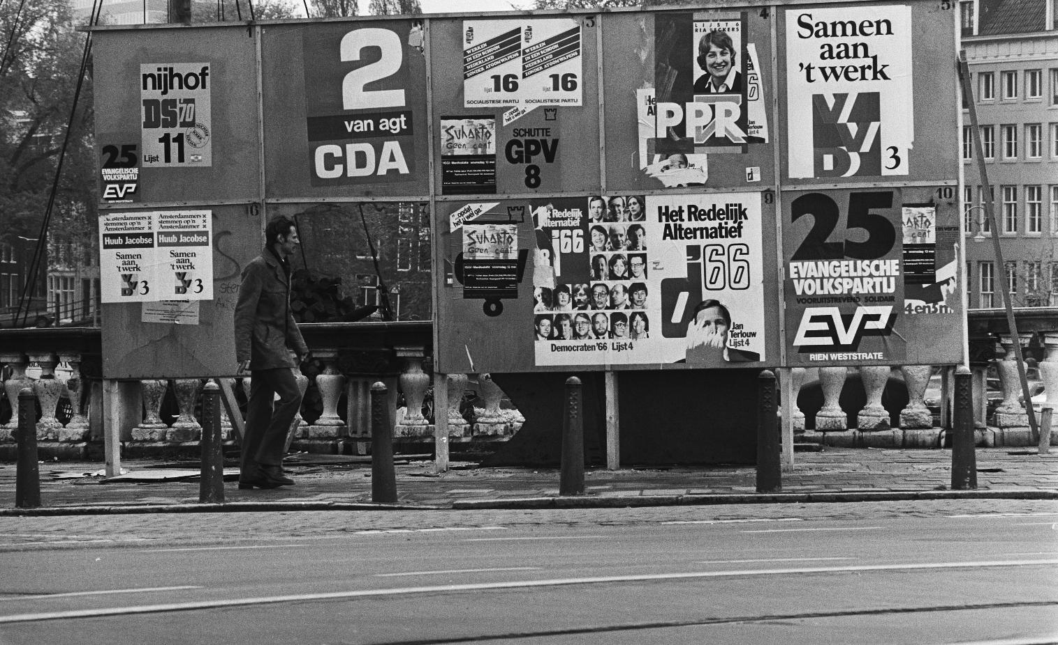
Term die wordt gebruikt
als een politieke partij na de verkiezingen beloften niet waarmaakt.

Slide 13
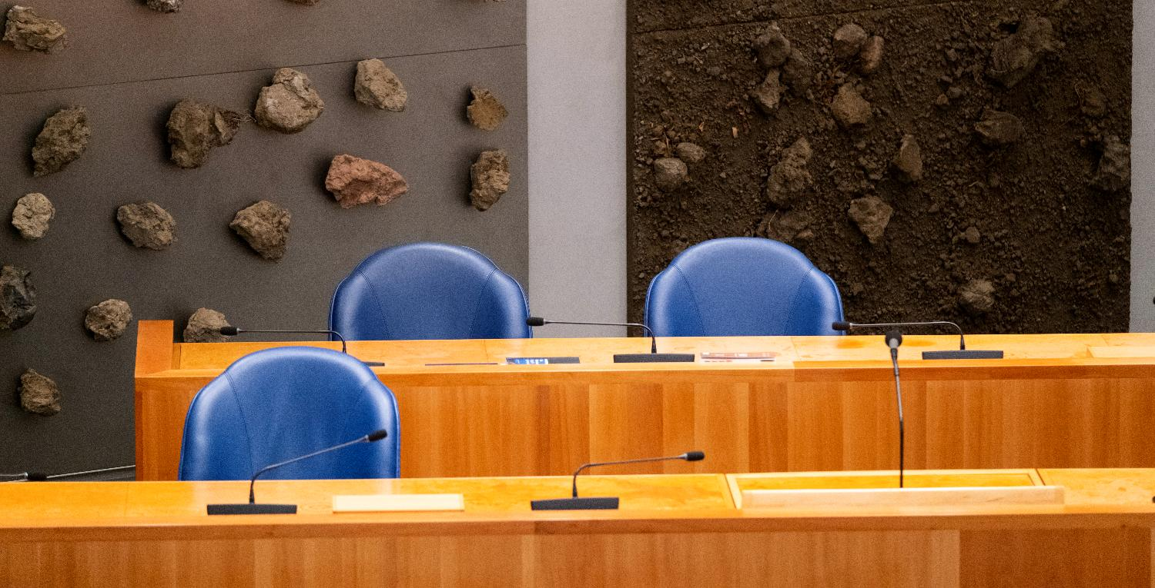
Hier zitten ministers en staatssecretarissen in de vergaderzaal van de Tweede Kamer.

Slide 14
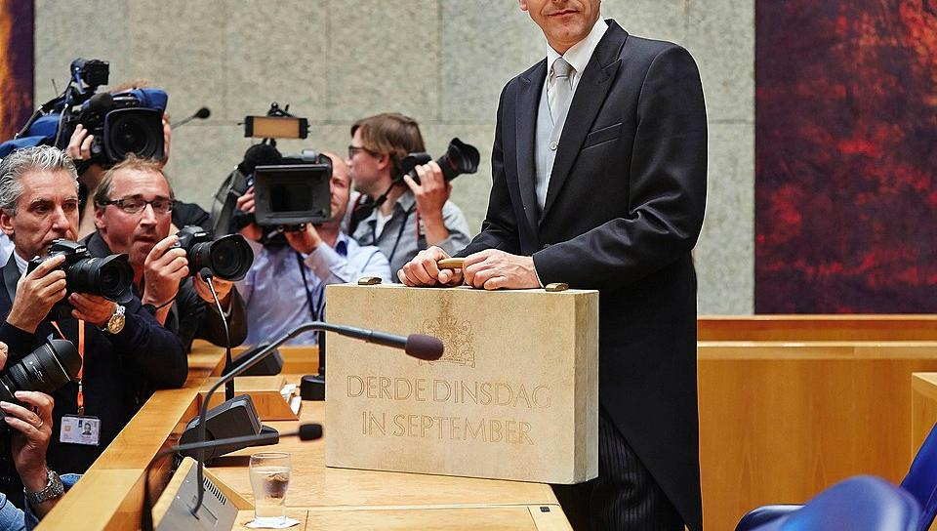
Een ander woord voor het beleidsterrein van een minister.

Slide 15
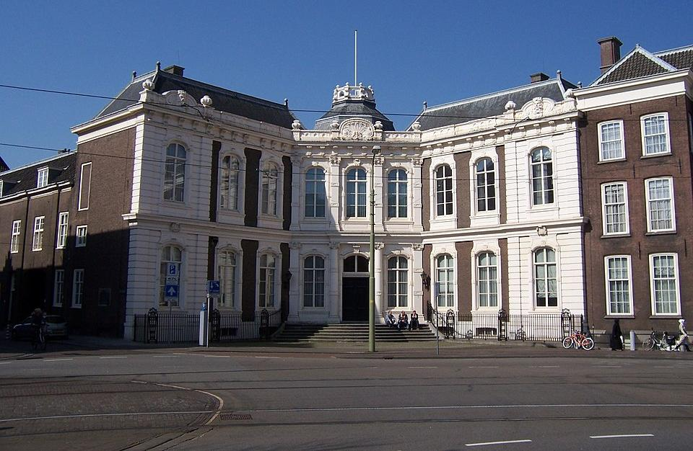
Adviseur van de regering en hoogste bestuursrechter.

Slide 16
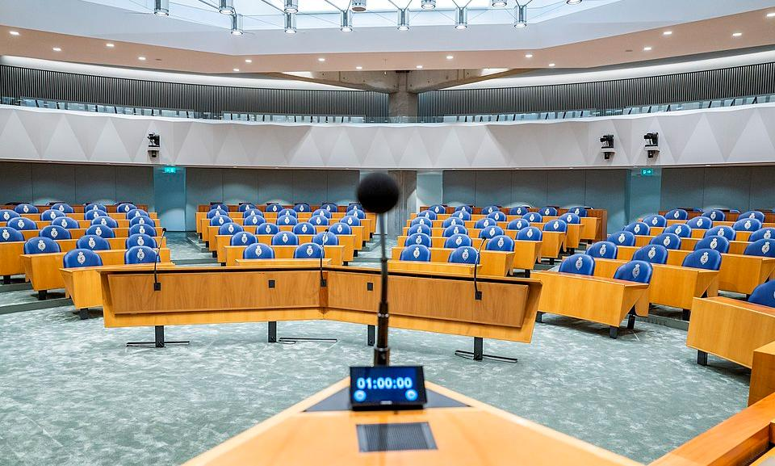
Een vergadering voor alle leden noem je...

Slide 17
prodemos.nl/vo

